Slide 1
2
环氧沥青相容性研究进展

Slide 2
环氧沥青相容性研究进展
顺酐化改性沥青改善相容性
加入增容剂改善相容性
选择合适的固化剂改善相容性

Slide 3

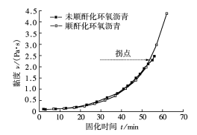
顺酐化改性沥青改善相容性
通过改变沥青极性，进而改善沥青和环氧树脂的相溶性
提高环氧沥青的粘度，缩短环氧沥青的固化时间
大大提高最终产物的抗拉强度和断裂延伸率

Slide 4
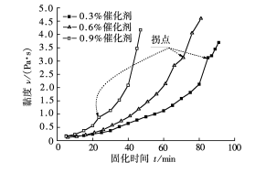
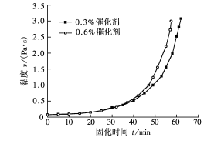
顺酐化改性沥青改善相容性
不同剂量催化剂下未顺酐化环氧沥青固化的粘度时间曲线
不同剂量催化剂下顺酐化环氧沥青固化的粘度时间曲线

Slide 5
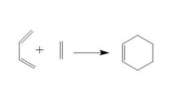
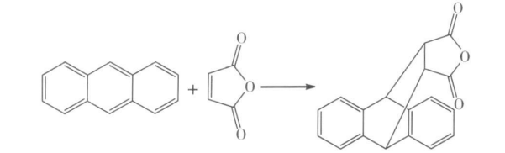
* Diels-Alder 狄尔斯—阿尔德反应
例1：1,4——丁二烯与乙烯的反应
例2：稠环芳烃和顺丁烯酸酐的反应
狄尔斯-阿尔德反应（Diels-Alder reaction），又名双烯加成，由共轭双烯与烯烃或炔烃反应生成六元环的反应。在这类反应中，与共轭双烯作用的烯烃和炔烃称为亲双烯体，亲双烯体上的亲电取代基（如羰基、氰基、硝基、羧基等）和共轭双烯上的给电子取代基都有使反应加速的作用。

Slide 6
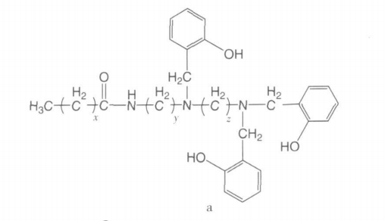
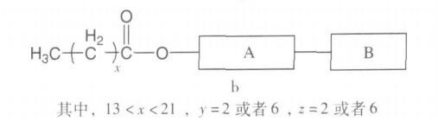
加入增容剂改善相容性
国外学者曾将含有 4 ——8个碳原子的烷基取代苯酚的酚醛树脂作为增容剂加入到环氧树脂和沥青中 ；将高级脂肪胺和高级脂肪链取代的苯酚添加入环氧树脂和沥青的混合物中。
图示的两种增溶剂中，一种是含有弱极性的高级脂肪碳链基团和强极性的曼尼期碱基团的化合物；另一种是含有弱极性的高级脂肪碳链基团和由环氧树脂与多元醇连接的强极性基团, 高级脂肪碳链基团与多元醇基团分别与环氧树脂的两个活性基团相连接。

Slide 7
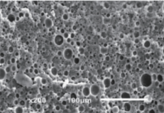
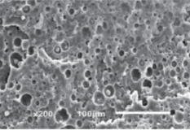
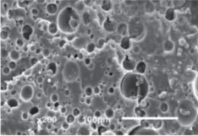
选择合适的固化剂改善相容性
单独使用葵二酸
复配8份甲基四氢苯
复配8份桐油酸酐
不同固化剂固化的环氧沥青材料的SME显微照片

Slide 8
选择合适的固化剂改善相容性
以基制沥青、固化剂 ( 包括改性桐油酸和改性蓖麻油酸) 、促进剂( 包括苄胺等) 和消泡剂 ( 包括环氧乙烷和环氧丙烷共聚物) 合为 A 组分，以环氧树脂为 B 组分制备而成的环氧沥青组成物
以基质沥青、固化剂、环氧树脂和固化促进剂为 A 组分，环氧树脂为 B 组分的环氧沥青组成物。
要素：1、考虑固化剂的增容作用
2、兼顾该固化剂的固化反应速度
3、保证反应后的固化产物的力学性能

